Slide 1
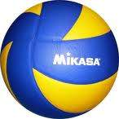
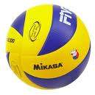

Панорамалық сабақ
Волейбол
тәсілдері
Ұйымдастыру
«Волейбол
ойнау
тәсілдері»
Сұраққа
бейне
жауап
Ой тұжырым
Ой тұжырым
Бекіту
сұрақтары
Бағалау

Slide 2
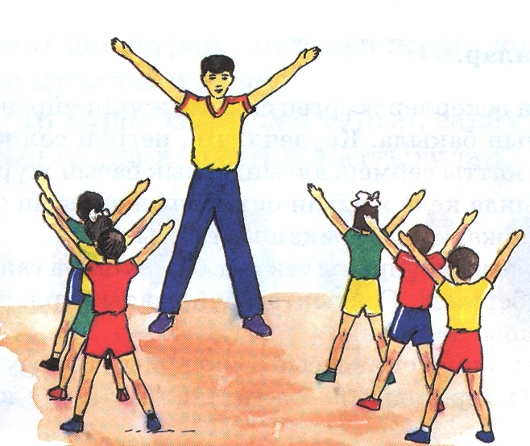
Жалпы дамыту жаттығулары

Slide 3
Ойын техникасы
Техникасы
шабуылдау
Тосқауыл қою
Құлау
Допты
ойынға
қосу
Кері
қайтару
Доптың
берілуі
қабылдау

Slide 4
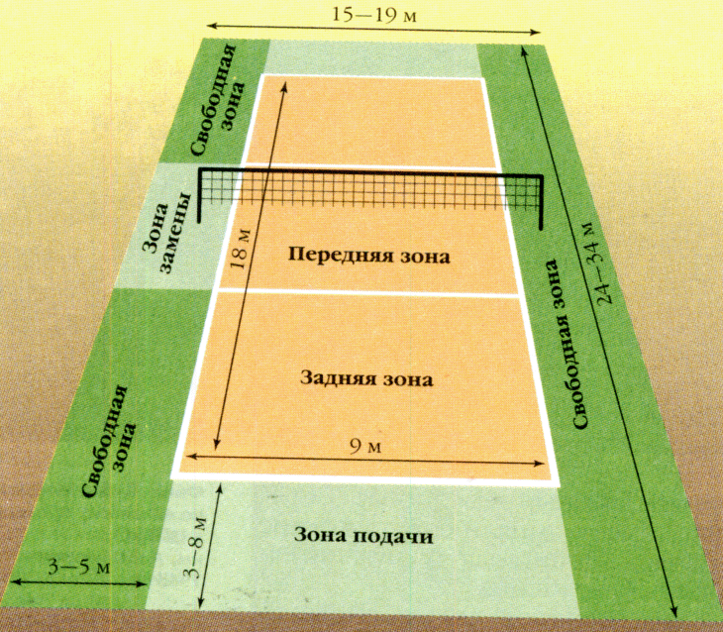
Волейбол алаңы
Бос аймағы
Алмасу аймағы
Алдыңғы аймақ
Артқы аймақ
Бос аймағы
Бос аймағы
Допты ойынға қосу аймағы

Slide 5

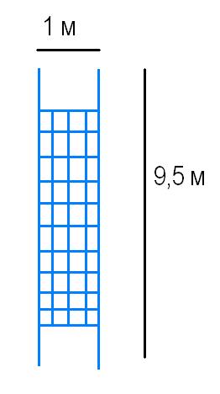
Тордың ені 1 м. ұзындығы 9,5 м. Тор жардағы темір бағаналарға бекітіледі.
Мяч должен иметь окружность 640-660 мм. Салмағы 260-280 гр.
жасөспірімдер | 13-14 жастағылар үшін | 15-16 жастағылар үшін | 17-18 жастағы лар үшін
Ер балалар | 2 м 20 см | 2 м 35 см | 2 м 43 см
қыздар | 2 м 10 см | 2 м 20 см | 2 м 24 см
салмағы

Slide 6
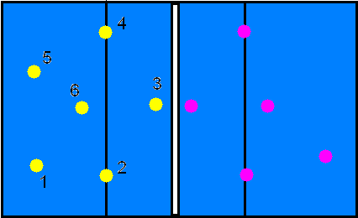
Алаңдағы ойынға әрқайсысында 6 ойыншысы бар екі команда қатысады. Әр команданың ойыншылары өз алаңына орналасады.
Қарсыласынан екі ұпай артықшылықпен 25 ұпай жинаған команда жеңіске жетеді. Жасөспірімдердің ойыны 3 кезеңнен тұрады

Slide 7
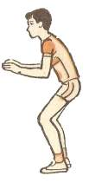
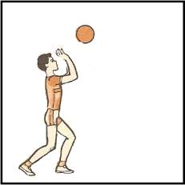
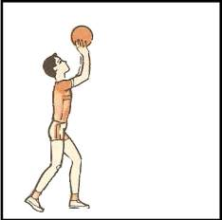
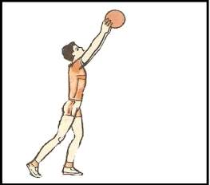
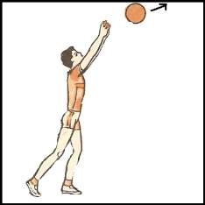
“Біліп ал” теориялық кезең
Екi қолдардың добының берiлуi үстiнде - әр түрлi жаттығуларды орындауға мүмкiншiлiк беретiн техниканың негiзгi элементтерiнiң бiрi сонымен бiрге тор арқылы ойнау. Суретте берiлу негiзгi ереже орындаудың жанында көрсетiлген. Орнықты бастапқы орын допқа қолдардың саусақтың ұштарының үзбелi жанасуды аяқ және қолы керек бағыт беруге жаза алуға үлгеруi керек.
Волейболшының тұрысы
Допты жоғарыдан беру

Slide 8
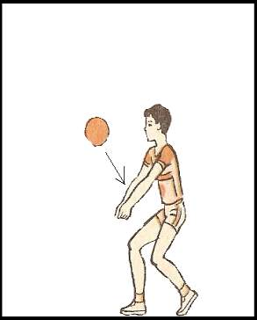
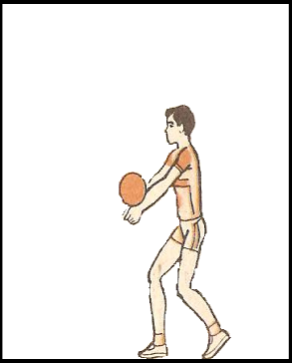
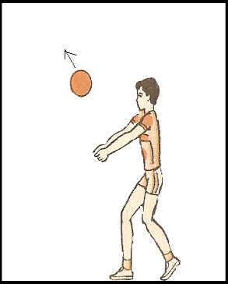
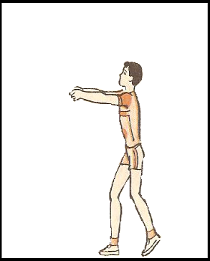
Допты төменнен қабылдау

Slide 9
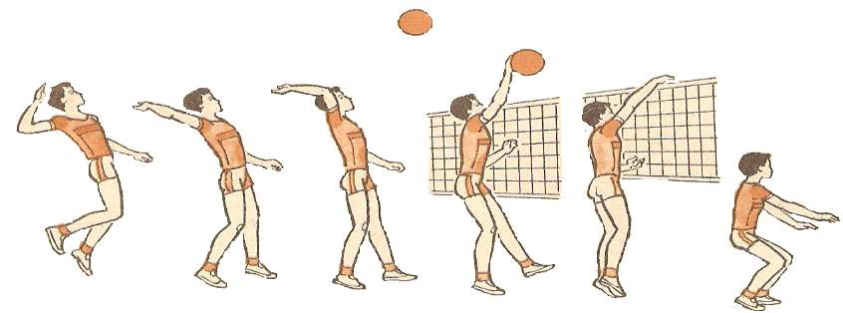
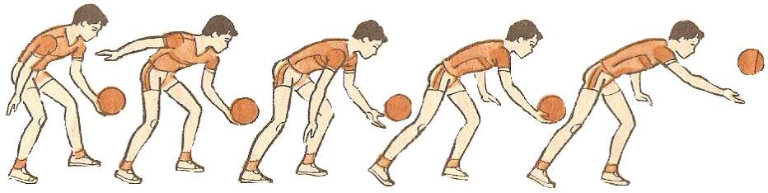
Допты ойынға қосу әдістері

Slide 10

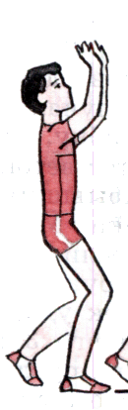
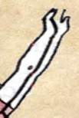
Допты жоғарыдан беру

Slide 11
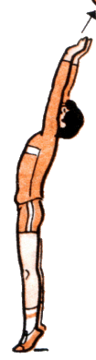
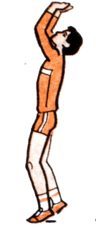
Допты жоғарыдан екі қолмен
артқа беру тәсілі

Slide 12

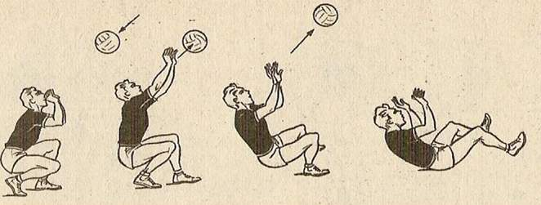
Допты жоғарыдан екі
қолмен артқа құлап алу

Slide 13
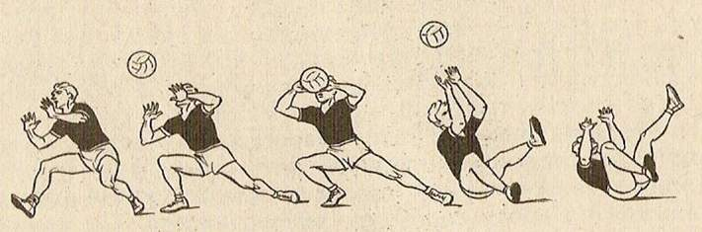
Допты жоғарыдан екі
қолмен жанға құлап алу

Slide 14

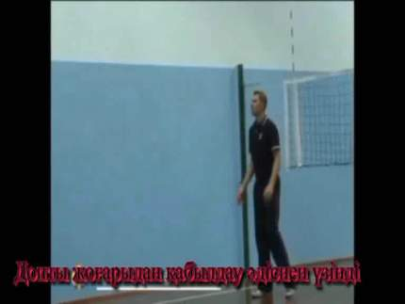
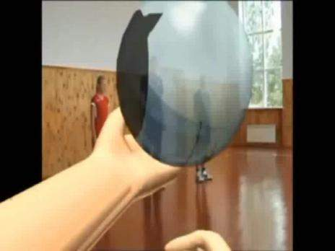
Білімді толықтыру кезеңі

Slide 15
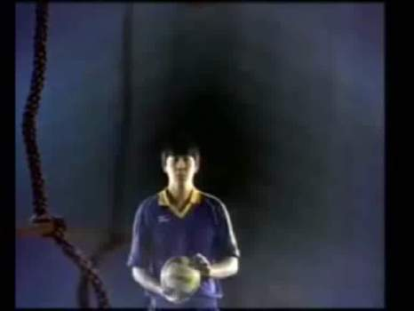
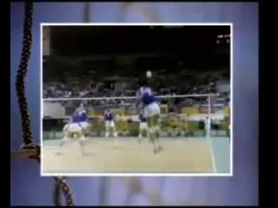
Допты ойынға
қосу әдісі

Slide 16




“Дүниетанымызды кеңейту” кезеңі
1.Сидней олимпиадасында алтын медальға қол жеткізген жерлестерімізді атаңыз?
2.2004 жылғы Афины Олимпиадасында Қазақстан спортшыларының жеткен жетістіктерін атаңыз?
3.1980 жылы Мәскеу Олимпиадасының күміс жүлдегері, Қазақтың бір туар боксшысы кім?
4.Бекзат Саттарханов Сиднейдегі жеңісін кімге арнады?
5 .“Балқаш Барысы” атанған қазақстандық боксшы кім?
6.Афины Олимпиадасының чемпионы, “Баркер”кубогінің иегері Бақтияр Артаевтың жаттықтырушысы кім?

Slide 17



- дөңгелек
1.Доп пішіні қандай?
№ 1
№ 2
2.Медаль металдарын атаңыз?
- алтын, күміс, қола
3.Рефери сөзінің мағынасы?
- төреші
№ 3
№ 4
4.Волейбол сөзі қандай ұғым береді?
“волей” – ұшу,
“бол” - доп
5.Олимпиада ойындарының авторы кім?
- П.Кубертен
№ 5
6.Ми жүмысына арналған қазақтың
ұлттық спорт түрін атаңыз?
№ 6
- тоғызқұмалақ
7.Армрестлинк қандай спорт түрі?
№ 7
- қол күрес
8.Шахмат ойынында қанша түрлі фигура болады?
№ 8
- пешка,слон,ат,
ладья,ферзь,король
9.Әйгілі “стьэндли” кубогі қандай спорт түрінің жеңімпазына беріледі?
№ 9
- хоккей
10. Қазақтың ұлттық ойыны тоғызқұмалақта неше тас,неше отау,неше қазан болады?
№ 10
- 162 тас ,18 отау,
2 қазан
Деңгейлік тапсырмалар

Slide 18


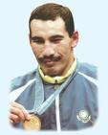
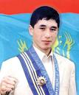

Ермахан Ыбыраймов,
Бекзат Саттарханов,
Ольга Шишигина

Slide 19




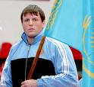
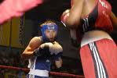

2. Алтын- Бақтияр
Артаев,
Күміс - Г.Головкин,Г.Лалиев,
Г.Цурцумия, С.Филимонов,
Қола - С.Елеуов, Д.Карпов,
М.Манукян

Slide 20

3. Серік Қонақбаев

Slide 21

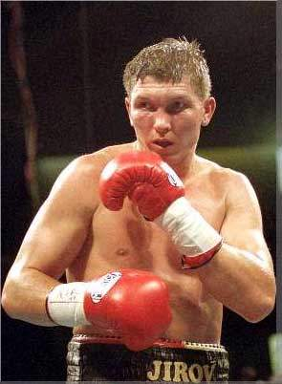
5. Василий Жиров

Slide 22

6. .Нұрлан Ақүрпеков

Slide 23

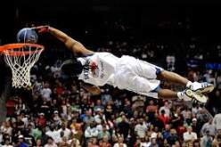
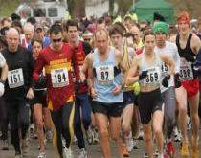
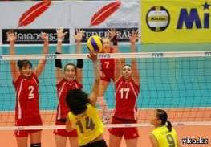
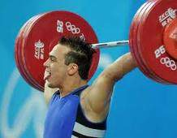
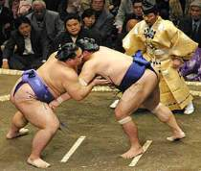
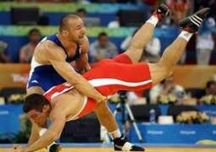
Сәйкестендіру тестісі
Қырық екі шақырым қашықтан
Жүгіріп өтіп машыққан
Допты алып қолға
Дәл түсірген торға
Сенген екеу күшіне
Итерісіп жатады
Кіріп шеңбер ішіне
Күштілер бар небір
Ауыр көтерген ауыр темір
Екі мықты “мен” дескен
Бір –бірмен белдескен
Қолдарымен бір допты
Он екі ойыншы соқты
марафоншы
баскетболшы
марафоншы
баскетболшы
волейболшы
сумошы
Ауыр атлетші
Ауыр атлетші
палуан
палуан
сумошы
волейболшы

Slide 24
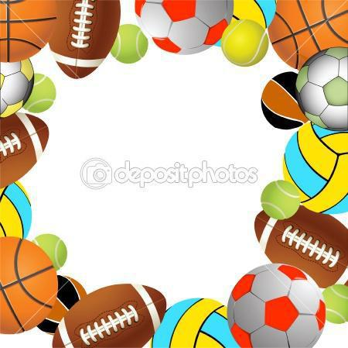
Назарларыңызға
рахмет!

